Slide 1
BeautifulSoup 3
Examen
BeautifulSoup

Slide 2
BeautifulSoup 3
Examen
BeautifulSoup

Slide 3
Examen
Llegad 10 minutos antes para poder empezar a la hora
Empezad sacando los datos y haciendo las funciones de listado y filtrado, si queréis dejad tkinter para el final
Es mejor tener un poco de todo que quedarse atascado en un ejercicio
Repasad expresiones regulares, habrá que usarlas en el examen (nada muy difícil). También se podrá resolver filtrando a mano, pero será más complicado

Slide 4
BeautifulSoup 3
Examen
BeautifulSoup

Slide 5
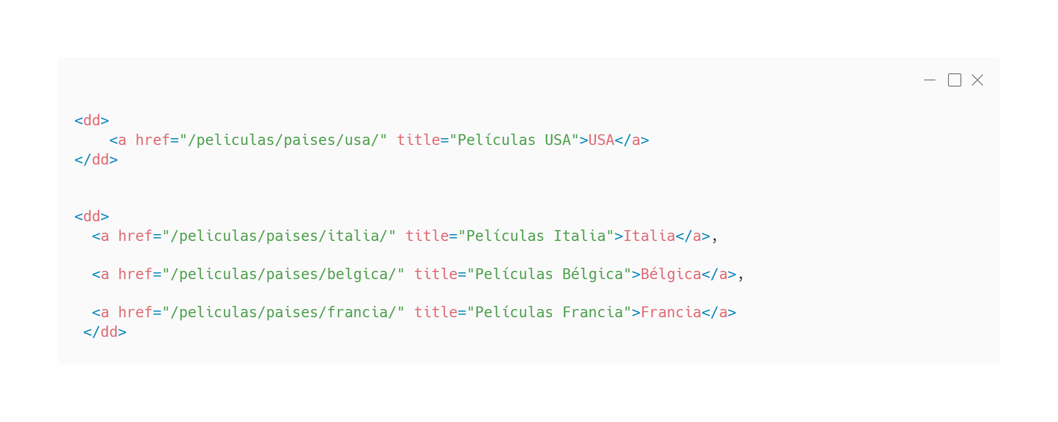
BeautifulSoup - Strings
Si la etiqueta tiene más de un campo String puede dar problemas a la hora de acceder a él. Tenemos varias alternativas

Slide 6
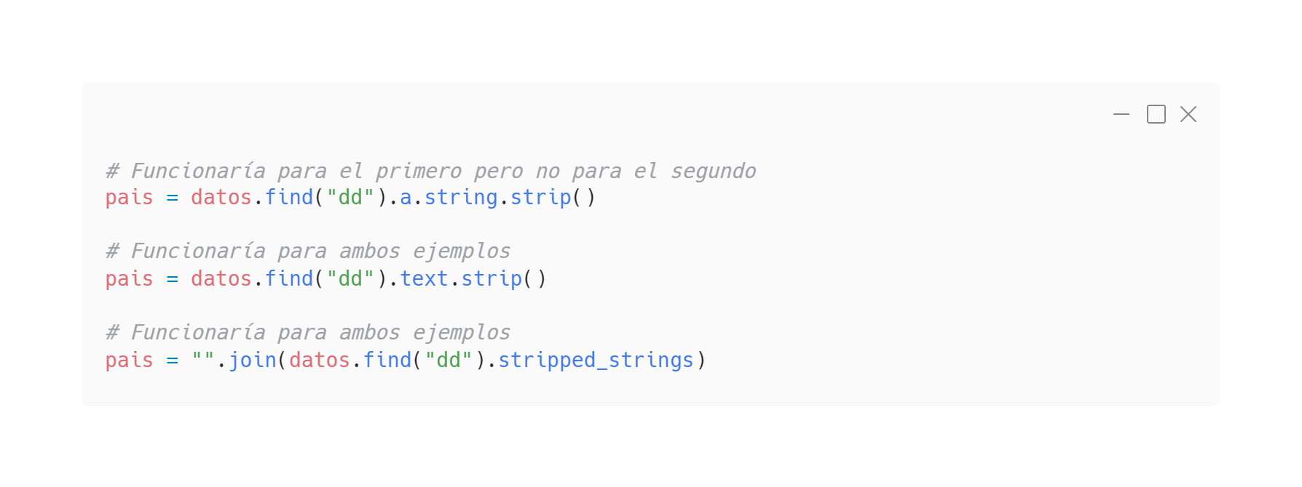
BeautifulSoup - Strings

Slide 7
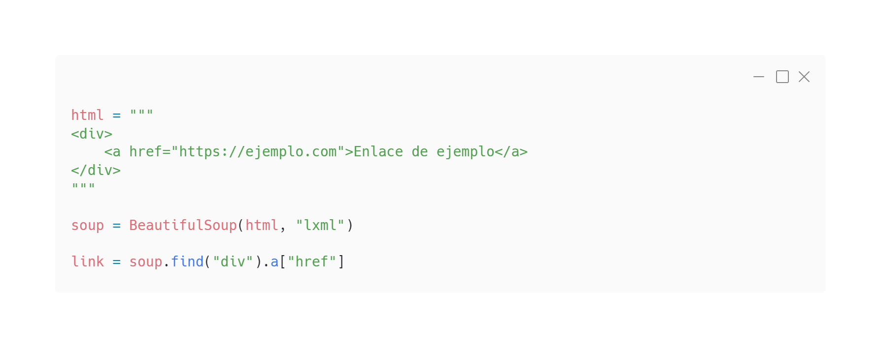
BeautifulSoup – Acceso a contenido
Si queremos acceder a un campo de la etiqueta en la que nos encontramos ahora, podemos seleccionarlo poniendo ese campo entre corchetes []

Slide 8
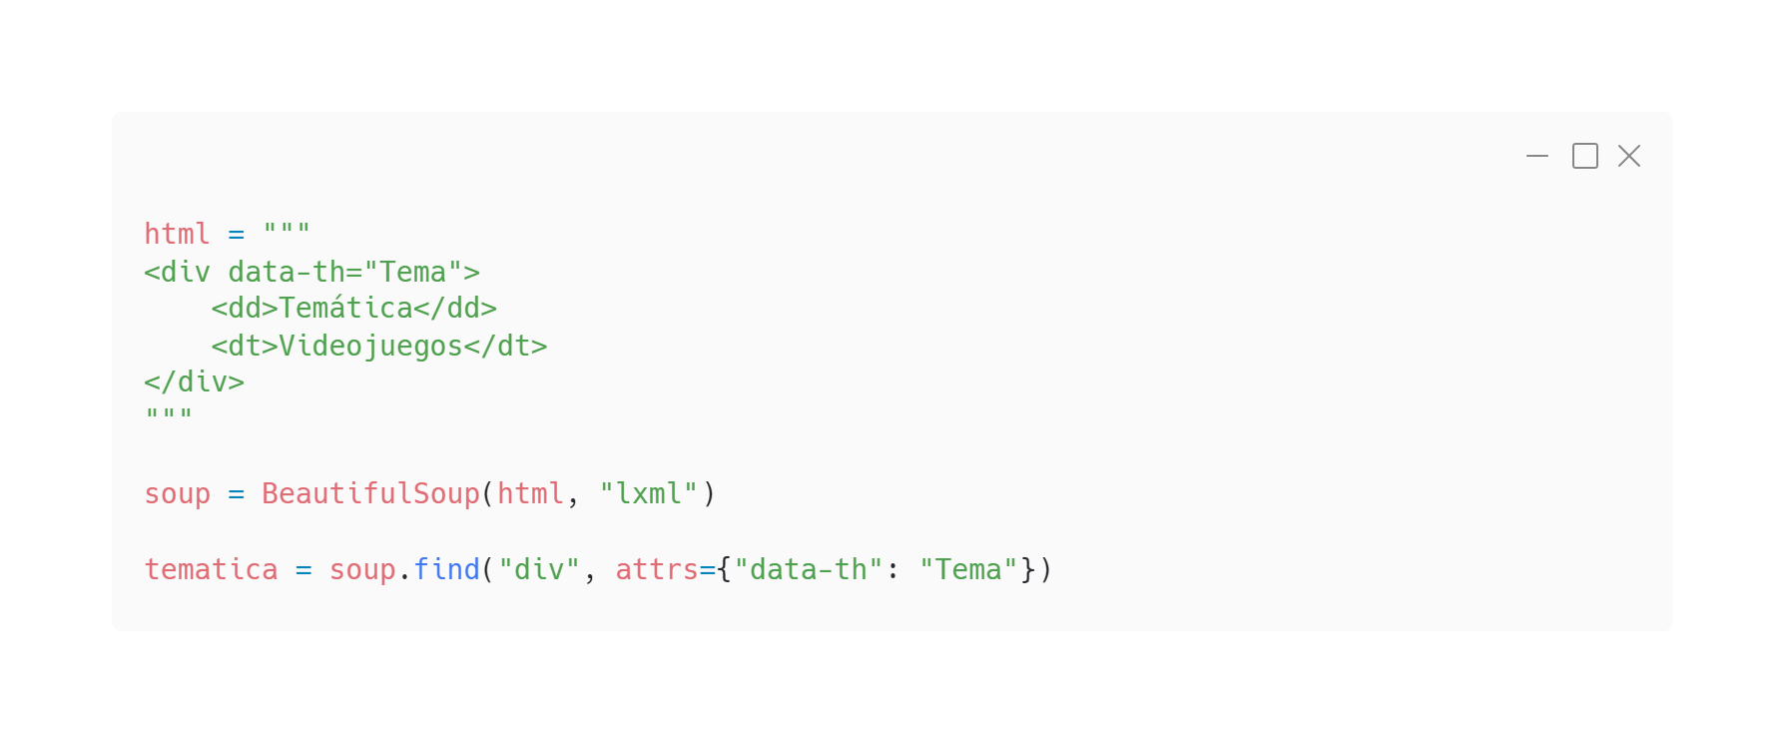
BeautifulSoup – Acceso a contenido
Si queremos buscar una etiqueta con valores concretos en sus atributos podemos usar los siguiente

Slide 9
BeautifulSoup – Acceso a contenido
Si queremos buscar una etiqueta con varias clases podéis poner cada clase como elemento de una lista:
l = s.find_all("div", class_= ["cont-modulo","resultados"])

